Slide 1
Laurea Triennale in Ottica e Optometria
CORSO DI BIOLOGIA
Prof. Stefania Bortoluzzi

Slide 2
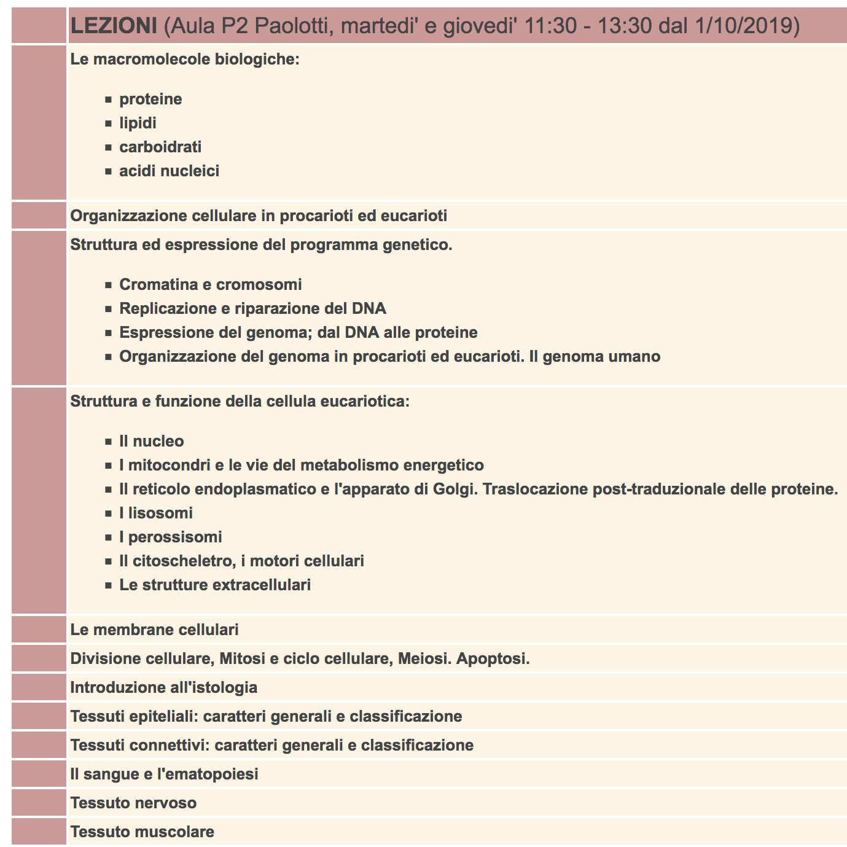

Slide 3
LA CELLULA E’ L’UNITA’ DI BASE DI TUTTI GLI ORGANISMI
Teoria cellulare
Le cellule furono osservate per la prima volta nel 1665 da Robert Hooke, che studiò con un microscopio rudimentale sottili fettine di sughero
Nel 1673 Antonie van Leeuwenhoek effettuò osservazioni di cellule vive, protozoi, batteri e spermatozoi, con lenti di sua produzione.
Nel 1838-39 Schleiden e Schwann, un botanico ed uno zoologo per primi osservarono la similarita’ tra tessuti animali e vegetali ed ipotizzarono che tutti gli organismi viventi sono costituiti da cellule. Essi credevano tuttavia alla generazione spontanea.
Rudolph Virchow's, nel 1858, affermo’ che le cellule potevano formarsi solo per divisione di una cellula preesistente: "Omnis cellula e cellula"...
Sviluppo della TEORIA CELLULARE, che afferma che:
1) tutti i viventi sono formati da una o più cellule
2) le cellule costituiscono le unità fondamentali di ciascun organismo
3) tutte le cellule derivano da altre cellule

Slide 4
LA CELLULA E’ L’UNITA’ DI BASE DI TUTTI GLI ORGANISMI
Caratteristiche comuni a tutte le cellule
Tutte le cellule (Procarioti & Eucarioti):
contengono DNA
sono dotate di una membrana plasmatica, che separa l’ambiente interno della cellula dall’ambiente esterno
sono in grado di completare alcune funzioni metaboliche di base
  Sintesi e degradazione di molecole
  Produzione di energia
  Assunzione di materiali dall’esterno ed “eliminazione dei rifiuti”
  Movimento e comunicazione
  Regolazione e coordinazione delle attività

Slide 5
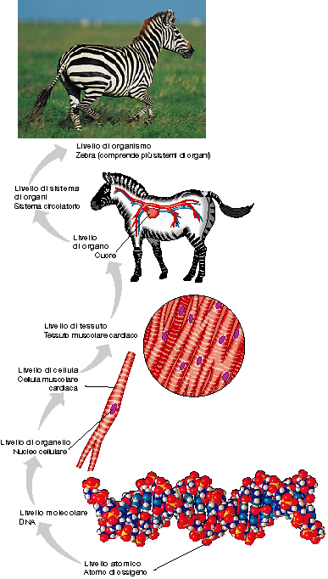
LIVELLI DI ORGANIZZAZIONE DEI VIVENTI
Atomi Ossigeno
Molecole DNA
Strutture/Organuli Nucleo
Cellula Cardiomiocita
Tessuto Muscolo card.
Organo Cuore
Sistema S. circolatorio
Organismo Zebra

Slide 6
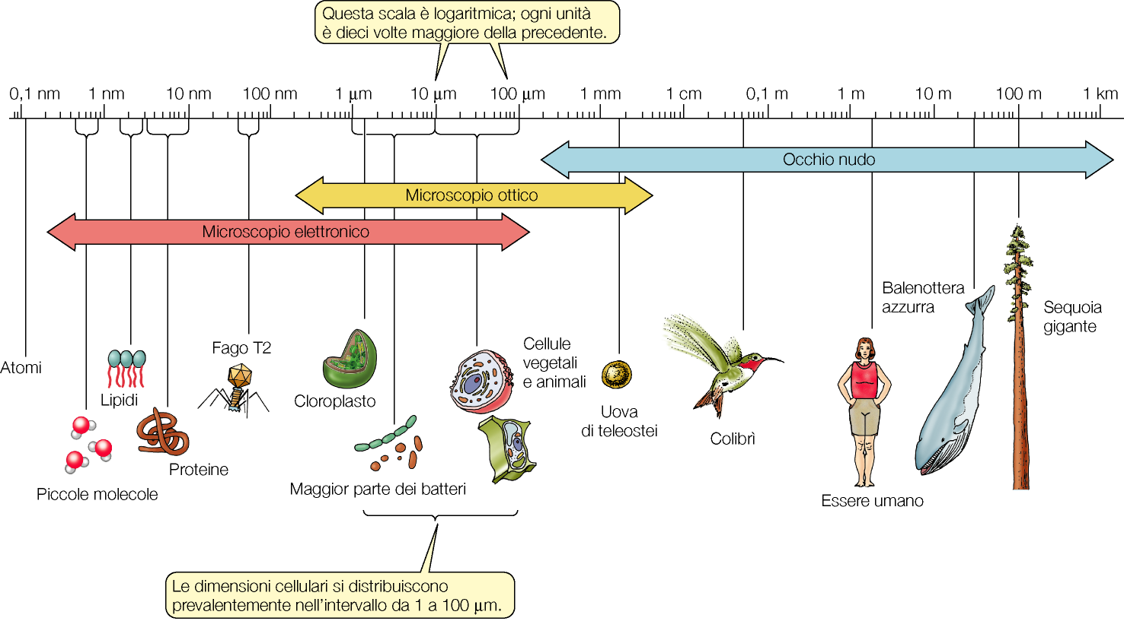
LE DIMENSIONI DELLE STRUTTURE DEI VIVENTI
1 millimetro = 10⁻³ metri
1 micrometro = 10⁻⁶ metri
1 nanometro = 10⁻⁹ metri
CELLULE
1-100 μm

Slide 7
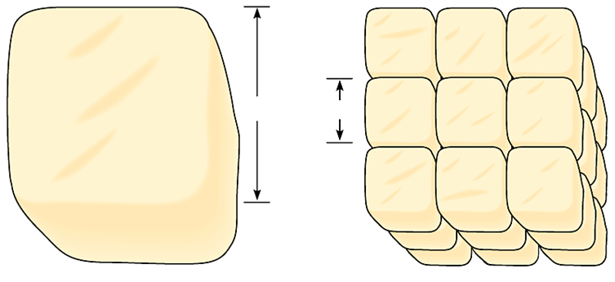
Perché le cellule rientrano tutte in un breve intervallo di dimensioni (da 1 a 100 μm) ?
    Il volume è correlato al metabolismo, mentre dalla superficie dipende la quantità di sostanze che può transitare dall’esterno alla cellula e viceversa
Il limite superiore dipende da:
  Minimo rapporto tra area di superficie e volume
  Tassi di diffusione delle molecole
  Concentrazione locale di substrati ed enzimi
3 mm
1 mm
Superficie
3x3x6=54 mm²
Volume
3x3x3=27 mm³
S/V=54/27=2
27 cubi
Superficie
1x1x6x27= 162 mm²
Volume
1x1x1x27=27 mm³
S/V=162/27=6
Il limite inferiore dipende da:
  - Numero minimo di substrati ed enzimi
    - Volume minimo per contenere il DNA

Slide 8
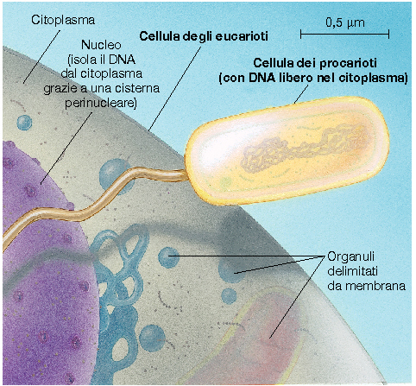
LA CELLULA E’ L’UNITA’ DI BASE DI TUTTI GLI ORGANISMI
Esistono due modelli diversi di organizzazione cellulare:
Procarioti
Eucarioti

Slide 9
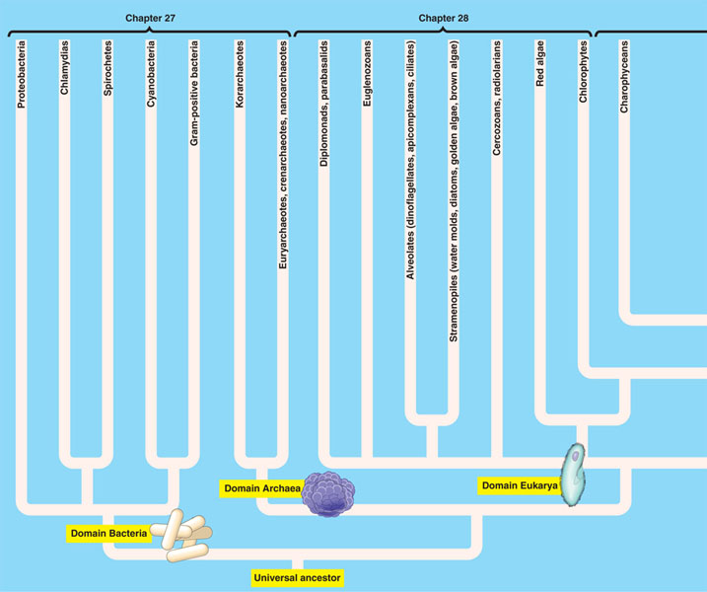
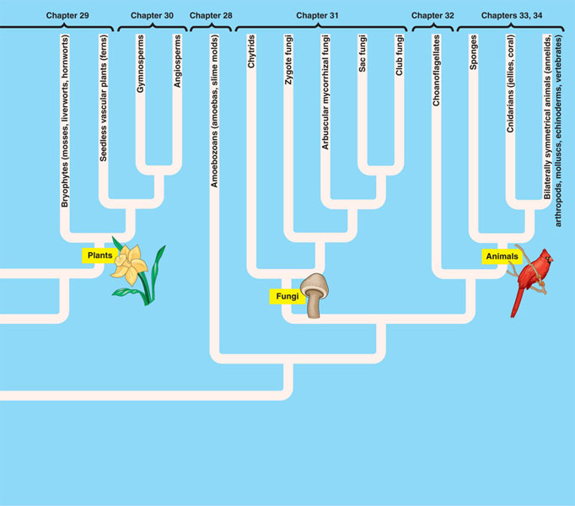
L’albero della vita – The tree of life
Gli esseri viventi oggi esistenti si sono evoluti a partire da altri esseri viventi ancestrali e sono legati da relazioni di tipo evolutivo, schematizzabili in alberi filogenetici
Lo studio del patrimonio genetico delle specie permette di ricostruirne la storia passata e le relazioni con altre specie

Slide 10
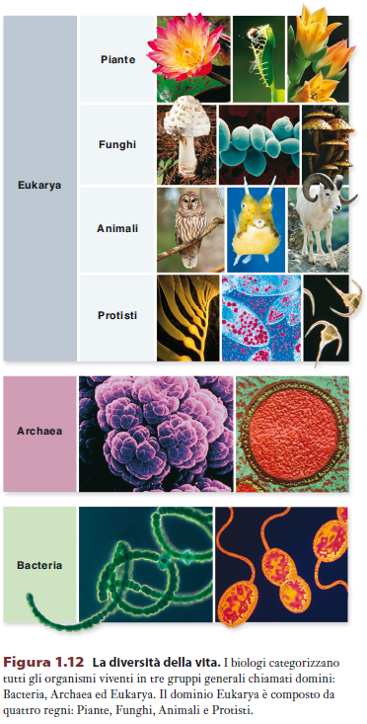
Domini
Regni
Eucarioti
Protista
Plantae
Fungi
Animalia
Procarioti
Bacteria
Archaea

Slide 11
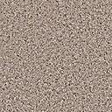
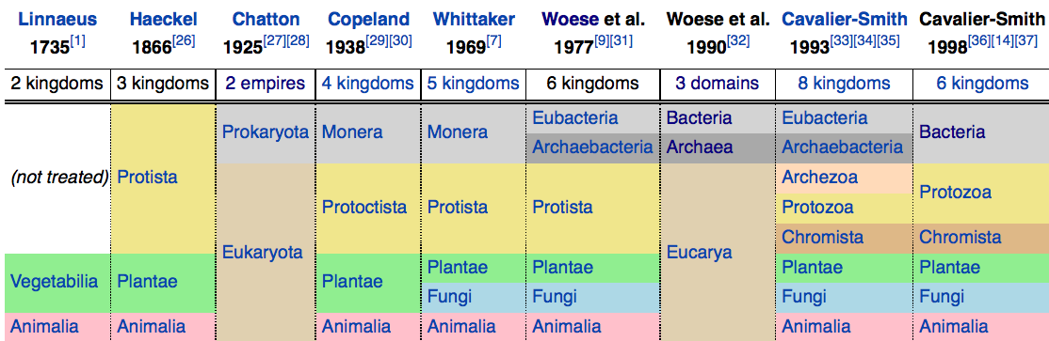
Microscopy
Van Leeuwenhoek
Haeckel
Discovery of the nucleus and of non-nucleated cells
Fungi separated from Plants by Whittaker as heterotrophs

Slide 12
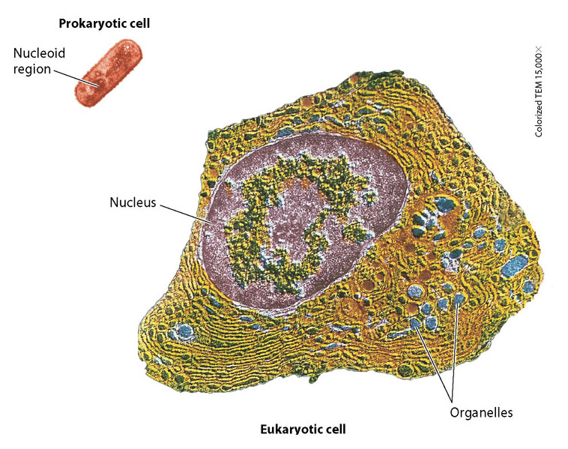
PROCARIOTI CONTRO EUCARIOTI
Procarioti
No nucleo
No organelli delimitati da membrana
Parete cellulare con peptidoglicano
Dimensioni: max alcuni micrometri (0.2-10 μm)
No glicoproteine
No citoscheletro
Scissione binaria
Eucarioti
Nucleo
Organelli delimitati da membrana
Mai peptigoglicano anche in cellule con parete
Dimensioni: anche 10 volte piu’ grandi dei procarioti (5-100 μm)
Glicoproteine
Citoscheletro
Mitosi

Slide 13
ARCHEOBATTERI ED EUBATTERI
Nel 1977, Carl Woese, in base ad analisi della sequenza della subunita’ minore dell’RNA ribosomale (rRNA 16S), ha indicato l’esistenza di due domini per i procarioti:
Archaea
  Senza peptidoglicano
  Metanogeni
  Lipidi con legami etere
  RNA Polimerasi complesse e insensibili alla rifamicina
  Vivono in condizioni simili a quelle “della terra primitiva”
  Alofili, termofili ed acidofili estremi
Bacteria
  Con parete di peptidoglicano
  Sensibili alla rifamicina che blocca la trascrizione
  Lipidi con legami estere

Slide 14
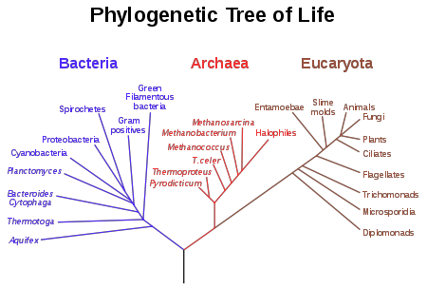
L’albero della vita – The tree of life
3 Domini
Higher genetic difference between Archea and Bacteria than between the two groups and the Eukaryotes
Close relationships among all Eukaryotes
The phylogenetic tree based on rRNA data (Woese et al. 1977), showing the separation of Bacteria, Archaea, and Eukaryotes.

Slide 15
Microscopy
Van Leeuwenhoek
Haeckel
Discovery of the nucleus and of non-nucleated cells
Fungi separated from Plants by Wittaker
The difference between bacteria and Archea considered more important
Separation of Chromista from plants
Discovery of Archeozoa protists without mitochondria

Slide 16
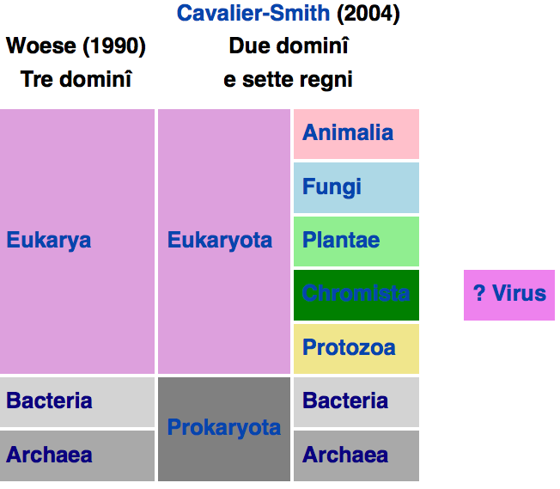
Cavalier-Smith proposes that there is no need for a Taxon to be monophyletic to be valid.
He gives more importance to the diversification of Eukaryotes than to differences among Prokaryotes
Recent studies support more groups for Protists
Ongoing discussion about viruses classication … Mimivirus

Slide 17
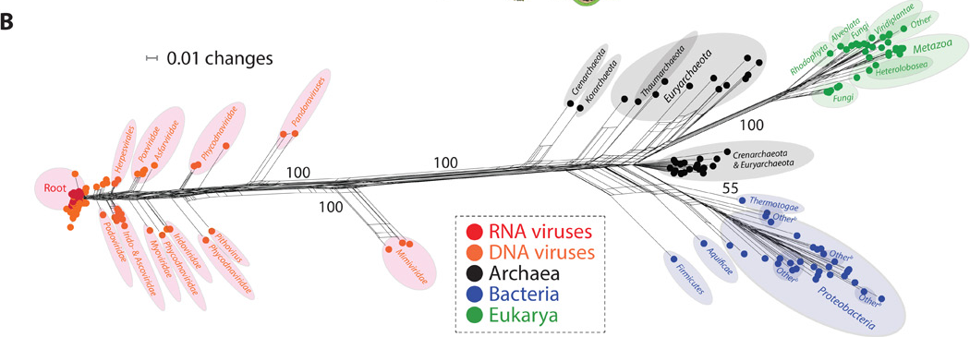

→ VIRUS-LATE HYPOTHESIS: I virus si sono evoluti a partire dai loro ospiti in tempi “recenti” ( Escape vs reduction evolution hypotheses)
→ VIRUS-EARLY HYPOTHESIS: Studi recenti ancora non ben confermati hanno proposto un’origine molto antica del supergruppo dei virus, che sarebbe coestistito con gli organismi più ancestrali
Evolutionary relationships between cells and viruses.
Arshan Nasir, and Gustavo Caetano-Anollés Sci Adv 2015;1:e1500527
Evolutionary relationships between cells and viruses calculated using a phylogenomic approach to protein fold superfamilies.
Notes:
Evolutionary relationships between cells and viruses. (A) ToP describing the evolution of 368 proteomes (taxa) that were randomly sampled from cells and viruses and were distinguished by the abundance of 442 ABEV FSFs (characters) (tree length = 45,935; retention index = 0.83; g₁ = −0.31). All characters were parsimony informative. Differently colored branches represent BS support values. Major groups are identified. Viral genera names are given inside parentheses. The viral order “Megavirales” is awaiting approval by the ICTV and hence written inside quotes. Viral families that form largely unified or monophyletic groups are labeled with an asterisk. Virion morphotypes were mapped to ToP and illustrated with images from the ViralZone Web resource (131). No picture was available for Turriviridae. ªActinobacteria, Bacteroidetes/Chlorobi, Chloroflexi, Cyanobacteria, Fibrobacter, Firmicutes, Planctomycetes, and Thermotogae. (B) A distance-based phylogenomic network reconstructed from the occurrence of 442 ABEV FSFs in randomly sampled 368 proteomes (uncorrected P distance; equal angle; least-squares fit = 99.46). Numbers on branches indicate BS support values. Taxa were colored for easy visualization. Important groups are labeled. ^{b}Actinobacteria, Bacteroidetes/Chlorobi, Chloroflexi, Cyanobacteria, Deinococcus-Thermus, Fibrobacter, Firmicutes, and Planctomycetes. ^{c}Amoebozoa and Chromalveolata.

Slide 18
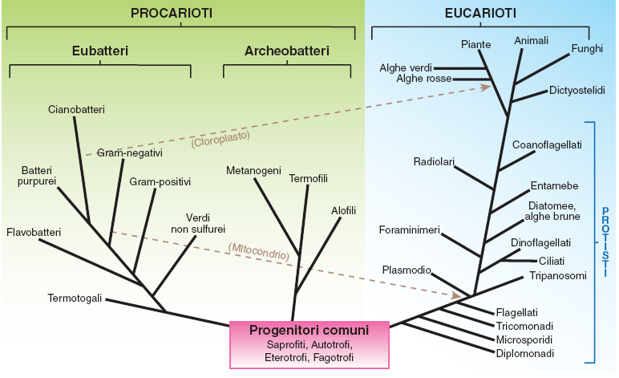
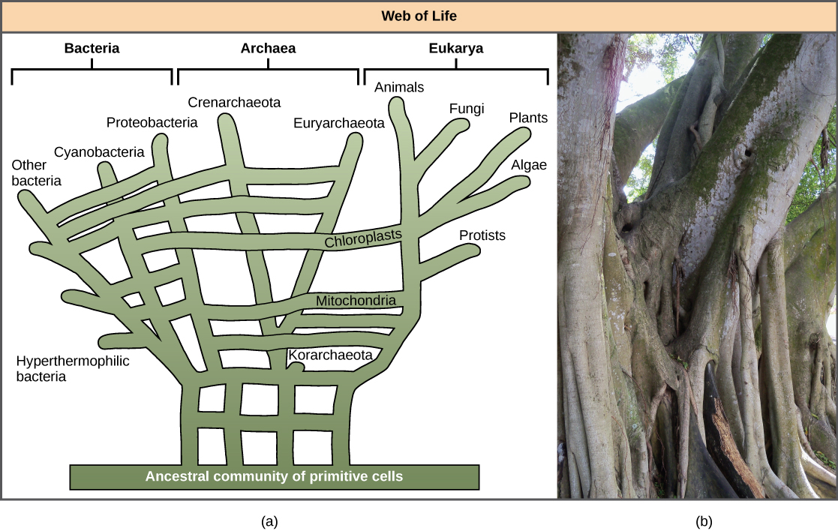
Tree of life
with ENDOSYMBIOSIS
WEB of life
with HORIZONTAL GENE TRANSFER

Slide 19
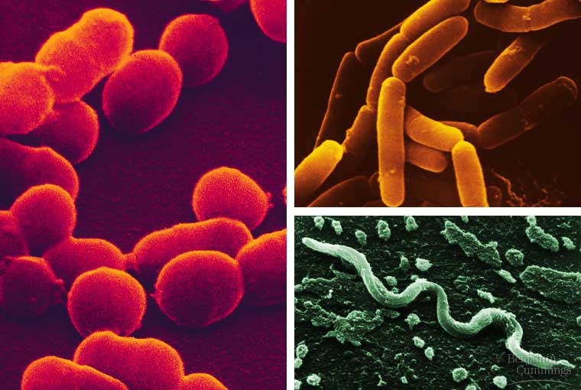
LA CELLULA PROCARIOTICA
Dimensioni: circa 1μm
Unicellularita’
Assenza di compartimentazione interna
I procarioti sono formati da cellule organizzate in modo piu’ semplice di quelle eucariotiche ma in grado di completare moltissime reazioni metaboliche; possono sfruttare diverse fonti energetiche e sopravvivere anche in condizioni estreme
BACILLI
COCCHI
SPIRILLI

Slide 20
LA CELLULA PROCARIOTICA
La membrana plasmatica racchiude il materiale cellulare, lo separa dall’ambiente e regola il passaggio di sostanze cellula/esterno
All’interno della membrana si trovano:
Il citoplasma, l’insieme del contenuto cellulare, comprendente:
  il citosol (soluzione acquosa di piccole e grandi molecole)
  alcune particelle insolubili tra cui i ribosomi

Slide 21
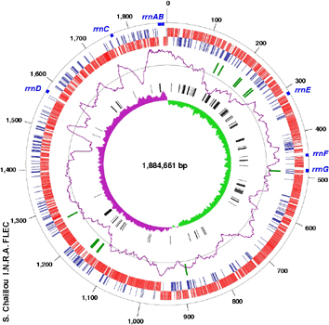
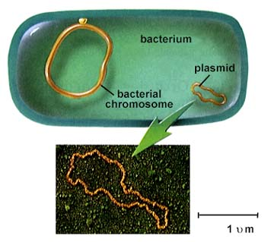
LA CELLULA PROCARIOTICA
Il materiale genetico, il DNA, e’ organizzato in un singolo cromosoma circolare, localizzato nell’area nucleare o nucleoide, una regione della cellula non delimitata da membrana.
In aggiunta al DNA principale i batteri possono contenere piccole molecole di DNA circolare, dette plasmidi, che codificano per enzimi catabolici, per la resistenza ad antibiotici o legati a meccanismi per lo scambio di materiale genetico tra organismi.

Slide 22
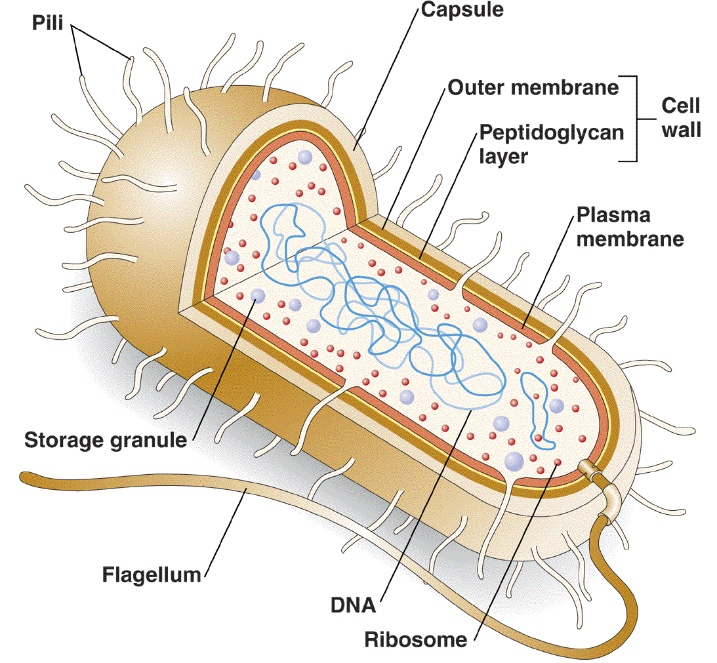
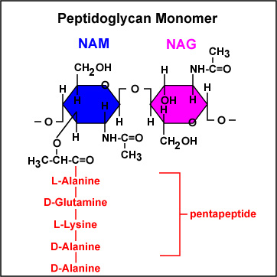
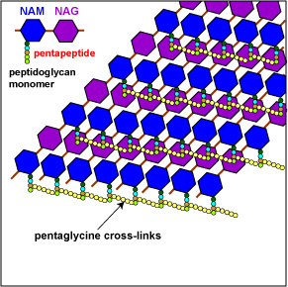
LA CELLULA PROCARIOTICA – STRUTTURE SPECIALIZZATE
La maggior parte delle cellule procariotiche ha una parete cellulare esterna alla membrana, con funzione di sostegno e protezione, prevenendone l’esplosione per pressione osmotica.
La parete cellulare e’ costituita da peptidoglicano, polimero complesso di aminozuccheri legati a brevi polipeptidi, a formare un’unica molecola.
N-acetylglucosamine (NAG)
N-acetylmuramic acid (NAM)

Slide 23
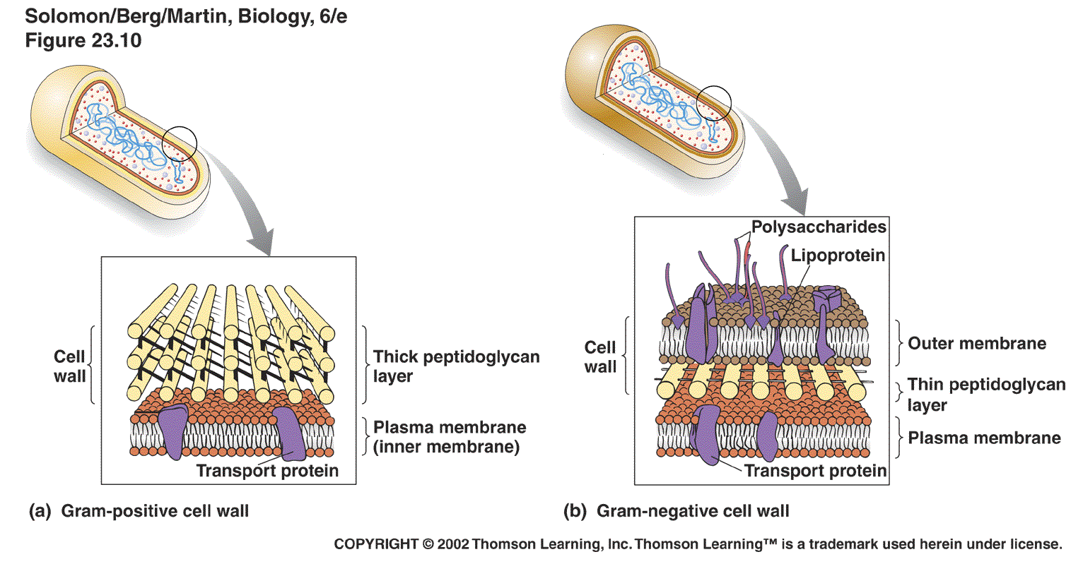
LA CELLULA PROCARIOTICA – STRUTTURE SPECIALIZZATE
Pareti cellulari di batteri Gram-positivi e Gram-negativi

Slide 24
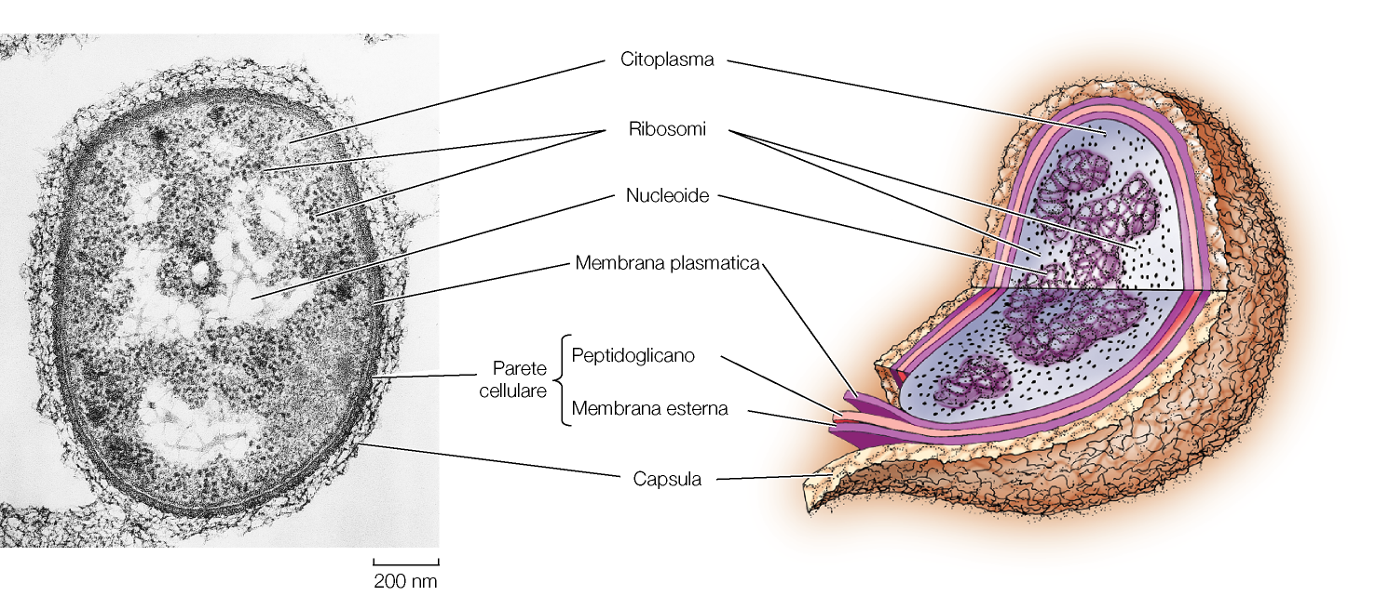
LA CELLULA PROCARIOTICA – STRUTTURE SPECIALIZZATE
Alcuni batteri hanno una capsula mucillaginosa di polisaccaridi con funzioni di:
  protezione (Streptococcus pneumoniae) dalla fagocitosi
  adesione (placca)
  Antidisidratazione (zuccheri idrofilici)

Slide 25
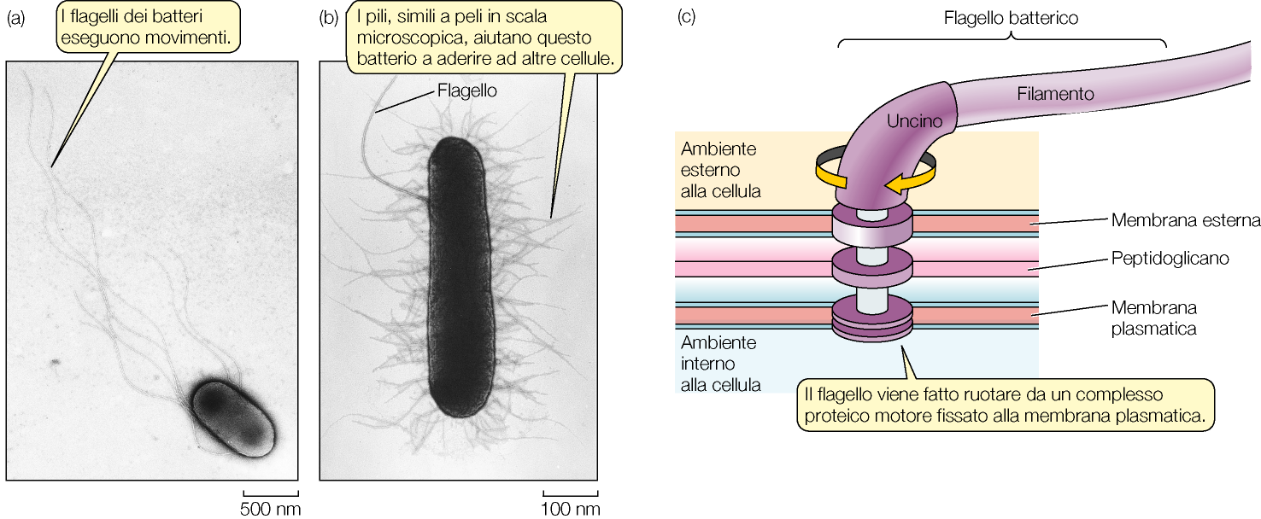
LA CELLULA PROCARIOTICA – STRUTTURE SPECIALIZZATE
Membrane interne, invaginazioni della m. plasmatica (batteri fotosintetici)
Flagelli e pili, appendici che permettono movimento ed adesione

Slide 26
LA CELLULA EUCARIOTICA
Dimensioni: circa dieci volte più grandi delle cellule procariotiche (10-100 μm)
La membrana plasmatica racchiude il materiale cellulare, lo separa dall’ambiente e regola il passaggio di sostanze cellula/esterno
Compartimentazione interna: all’interno della membrana si trova il citoplasma, l’insieme del contenuto cellulare, comprendente il citosol (soluzione acquosa di piccole e grandi molecole) ed una serie di organuli, compartimenti funzionalmente specializzati delimitati da membrana o comunque strutturalmente separati

Slide 27
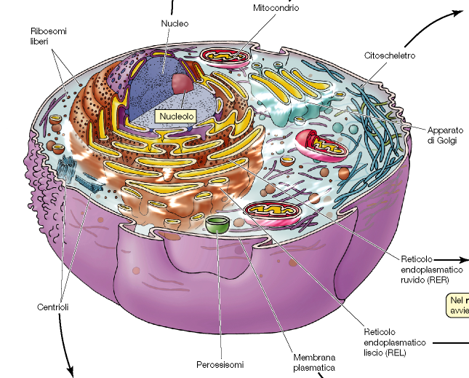
LA CELLULA EUCARIOTICA

Slide 28
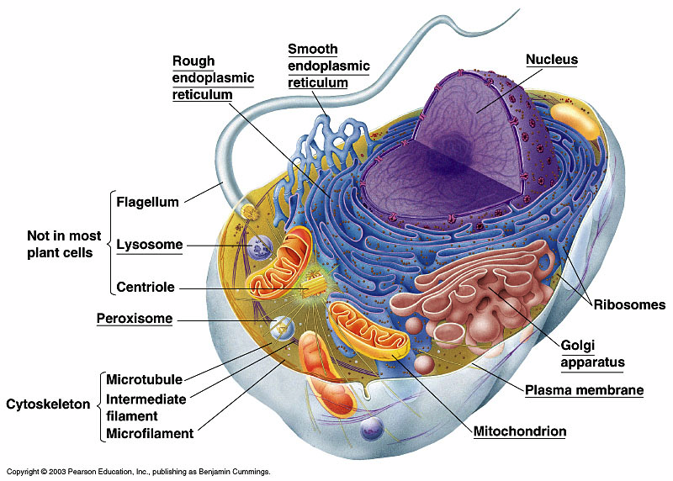
LA CELLULA EUCARIOTICA
I principali compartimenti intracellulari di una cellula animale, ciascuno separato dal resto della cellula almeno da una membrana selettivamente permeabile

Slide 29
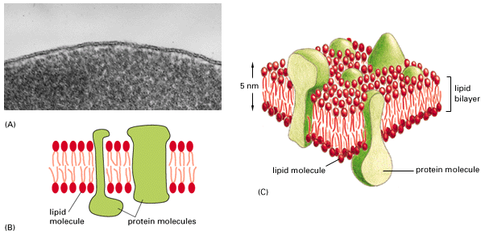
LA CELLULA EUCARIOTICA
LA MEMBRANA CELLULARE
Doppio strato lipidico contenente proteine
Regola il trasporto dall’interno all’esterno della cellula
Permette il riconoscimento cellula-cellula
(A) Microfotografia al microscopio elettronico della membrana plasmatica di globulo rosso vista in sezione
(B e C) Schematizzazione bi- e tri-dimensionale della membrana cellulare

Slide 30
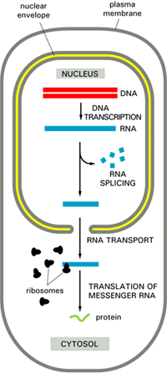
LA CELLULA EUCARIOTICA
NUCLEO E CITOPLASMA
Le cellule eucariotiche sono dotate di numerosi compartimenti interni, nei quali avvengono reazioni chimiche specifiche e separate dalle altre.
Il nucleo e’ un importante comparto:
la membrana nucleare mantiene i ribosomi all’esterno
l’RNA trascritto non viene tradotto in proteine prima di essere processato e trasportato fuori dal nucleo, nel citosol.

Slide 31
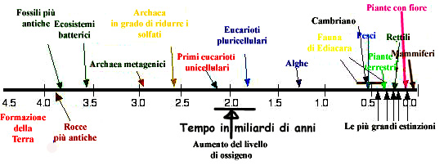
L’ORIGINE E LEVOLUZIONE DELLA VITA
La Terra si è formata circa 4.5 miliardi di anni fa (bya), e fino a circa 3.9 bya è stata bombardata da grosse rocce e così calda da non poter ospitare acqua liquida.
Le rocce più antiche datano 3.8 bya (Isua, Groenlandia).
I fossili più antichi di procarioti (microfossili di “batteri”) datano circa 3.5 bya (Australia occidentale).
→ La vita sulla Terra ha avuto origine tra 4 e 3.5 miliardi di anni fa

Slide 32
L’ORIGINE E LEVOLUZIONE DELLA VITA
L’ossigeno iniziò ad accumularsi nell’atmosfera circa 2.7 bya, ad opera di procarioti fotosintetici.
I più antichi fossili di Eucarioti datano 2.2 bya.
L’inizio del periodo Cambriano vide l’esplosione della diversità animale (da 543 mya; milioni di anni)
La terraferma fu colonizzata 500 mya.
Primati 85 milioni di anni, genere Homo 2 milioni, H. sapiens 200000 ya.

Slide 33
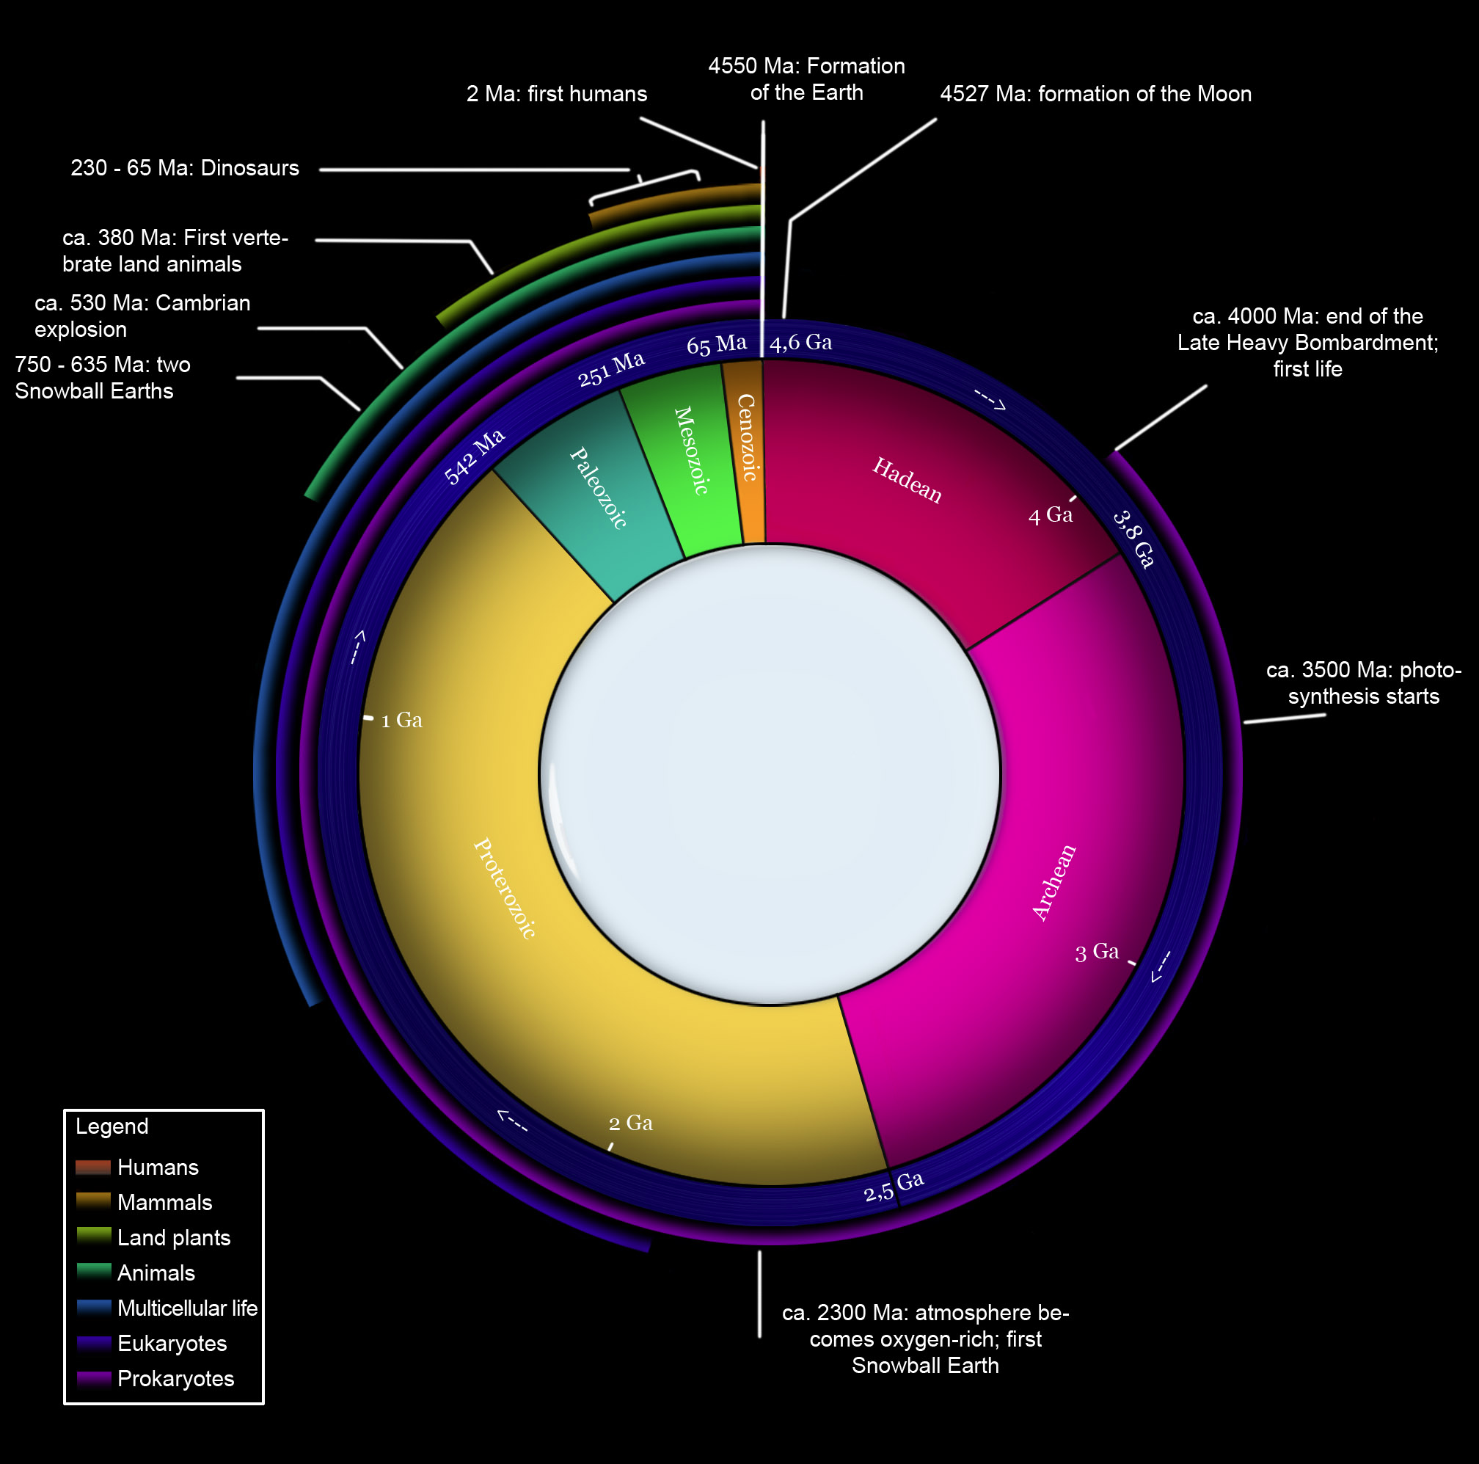
L’ORIGINE E LEVOLUZIONE DELLA VITA

Slide 34
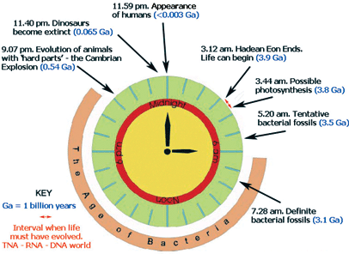
L’ORIGINE E LEVOLUZIONE DELLA VITA

Slide 35
LORIGINE E L’EVOLUZIONE DELLA VITA
La vita potrebbe essersi sviluppata a partire da materiali non viventi ordinati in aggregati molecolari, che, un po’ alla volta acquisirono la capacità di autoreplicarsi e di compiere reazioni metaboliche.
Se l’idea della generazione spontanea è stata rigettata dalla scienza molto tempo fa in favore della biogenesi, che dire dei primi organismi ?
ABIOGENESI
Studiata usando in combinazione esperimenti e estrapolazioni a partire dalle caratteristiche dei viventi attuali, dalle informazioni chimiche, geologiche disponibili.

Slide 36
LORIGINE E L’EVOLUZIONE DELLA VITA
EVOLUZIONE CHIMICA
  Sintesi abiotica di piccole molecole organiche.
  Formazione di polimeri.
  Origine di molecole autoreplicantesi.
  Impacchettamento in protobionti circondati da membrana.
  EVOLUZIONE BIOLOGICA

Slide 37
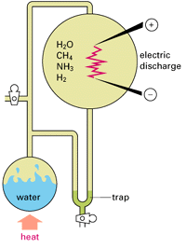
L’ORIGINE DELLA CELLULA – 1. Sintesi abiotica
EVOLUZIONE CHIMICA
La sintesi abiotica di piccole molecole organiche e’ possibile e verificabile
Esperimento di Miller-Urey (1953) di simulazione delle condizioni verosimilmente presenti sulla Terra primitiva.
Riscaldamento dell’acqua in presenza di CH₄, NH₃, and H₂; la miscela vaporizzata viene colpita da scariche elettriche.
Si ottiene produzione ed accumulo di composti organici

Slide 38
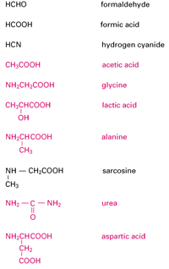
L’ORIGINE DELLA CELLULA– 1. Sintesi abiotica
EVOLUZIONE CHIMICA
La sintesi abiotica di piccole molecole organiche e’ possibile e verificabile
Composti ottenuti durante l’esperimento di Miller-Urey, in rosa i composti che sono componenti importanti delle cellule attuali

Slide 39
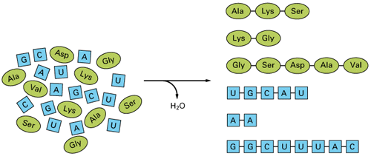
L’ORIGINE DELLA CELLULA– 2. Formazione di polimeri
EVOLUZIONE CHIMICA
Formazione spontanea di polinucleotidi e polipeptidi per polimerizzazione casuale.
La formazione abiotica di polimeri e’ stata verificata facendo sgocciolare soluzioni di monomeri su sabbia, argilla o rocce calde.

Slide 40
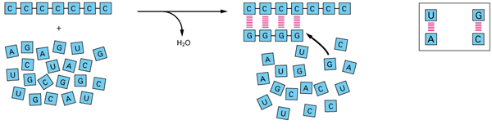
L’ORIGINE DELLA CELLULA – 3. Origine di molecole autoreplicantesi
EVOLUZIONE CHIMICA
Replicazione abiotica dell’RNA
Riproduzione di polinucleotidi a partire da stampi precostituiti, in base all’appaiamento spontaneo delle basi complementari.

Slide 41
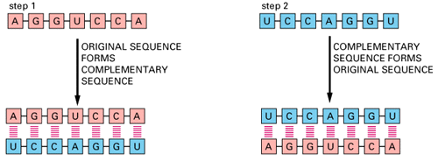
L’ORIGINE DELLA CELLULA – 3. Origine di molecole autoreplicantesi
EVOLUZIONE CHIMICA
Replicazione di una sequenza di RNA
Esperimenti di autoreplicazione dell’RNA
1980 T. Cech scopri’ i ribozimi
Evoluzione in vitro di RNA

Slide 42
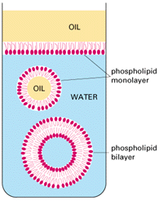
L’ORIGINE DELLA CELLULA – 4. Protobionti
EVOLUZIONE CHIMICA
Origine spontanea di protobionti
Organic
molecule
Formazione spontanea di membrane di fosfolipidi.
I fosfolipidi sono molecole anfipatiche, che in presenza dacqua formano spontaneamente aggregati ordinati in doppi strati, vescicole in grado di racchiudere una soluzione acquosa.

Slide 43
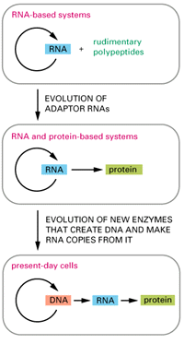
L’ORIGINE DELLA CELLULA
EVOLUZIONE BIOLOGICA
Possibili stadi di evoluzione di cellule simili a quelle attuali a partire da sistemi semplici di molecole di RNA autoreplicantisi

Slide 44
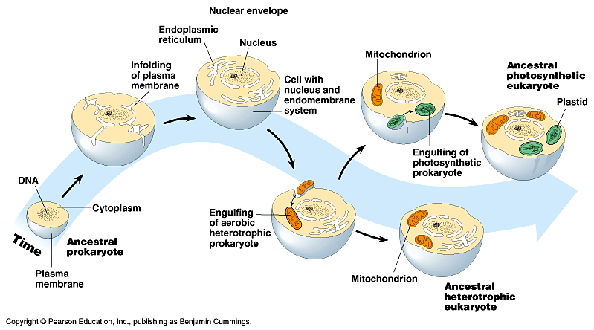
L’ORIGINE DELLA CELLULA EUCARIOTICA
La complessità della cellula eucariotica si è evoluta a partire da strutture preesistenti in cellule di procarioti ancestrali grazie ripetizioni seriali dei seguenti processi:
invaginazioni della membrana plasmatica
endosimbiosi
Nucleo
Mitocondri
Cloroplasti
3
1
2

